Slide 1
PROJETO DE UMA INSTALAÇÃO DE BOMBEAMENTO BÁSICA
RAIMUNDO FERREIRA IGNÁCIO

Slide 2
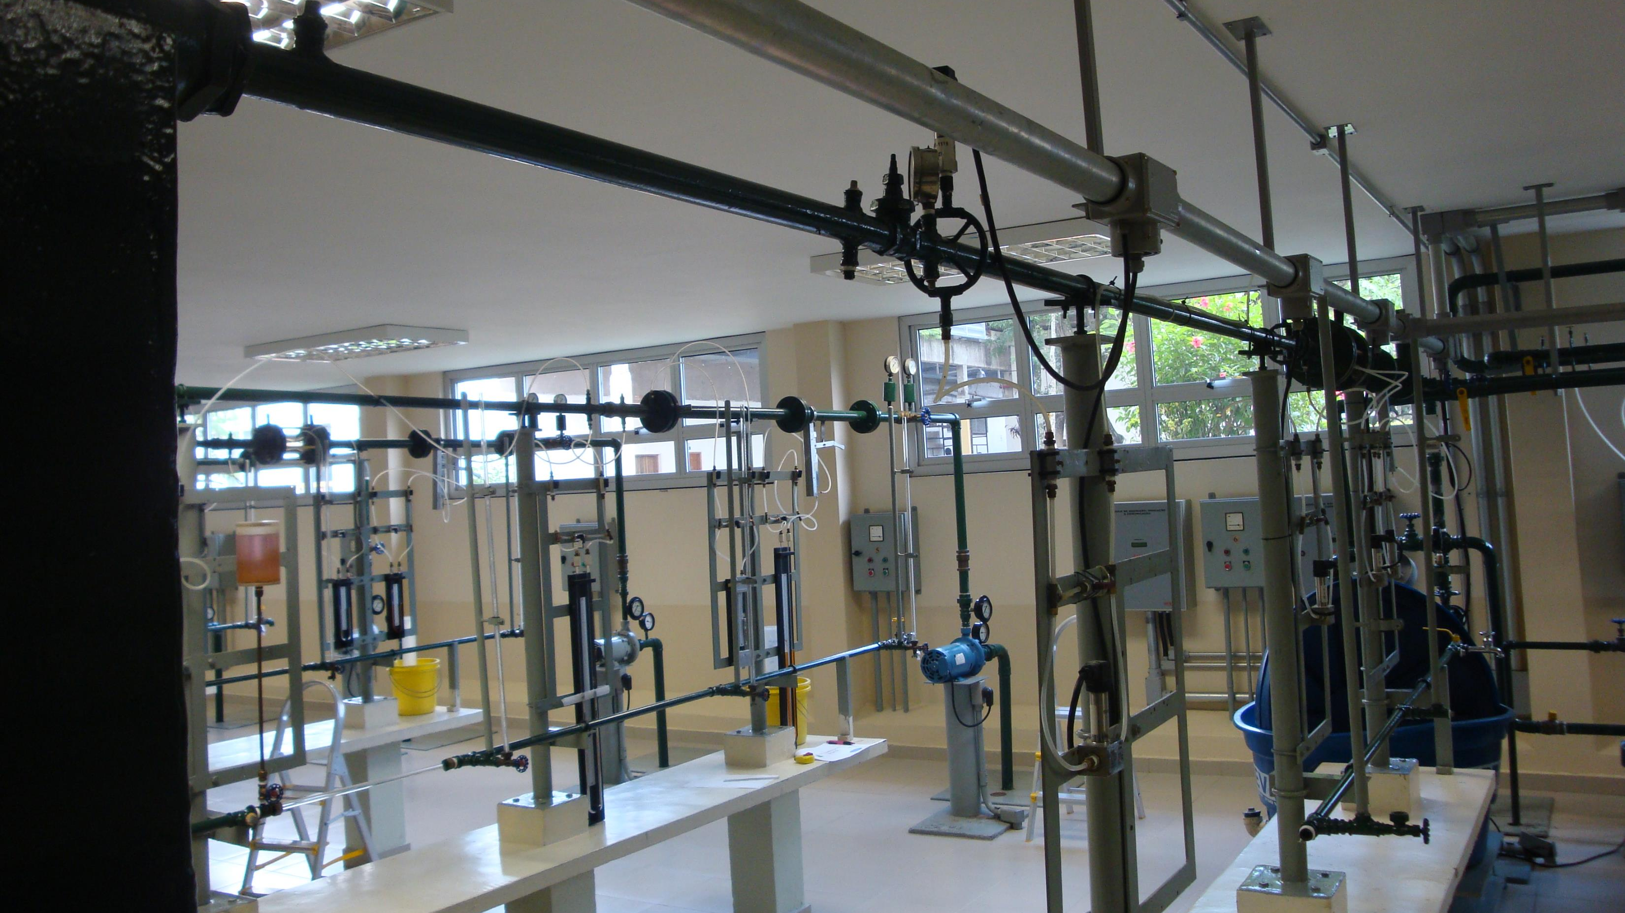
Cálculos das perdas de carga

Slide 3
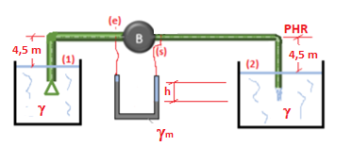
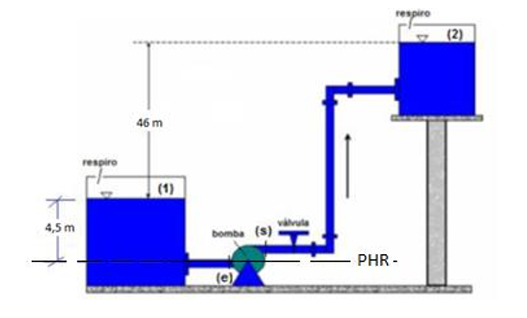
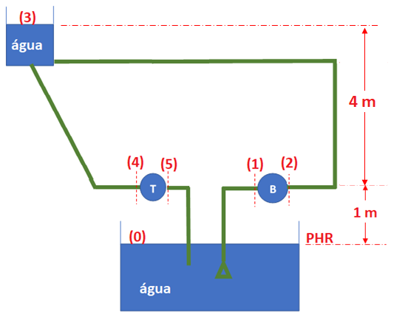
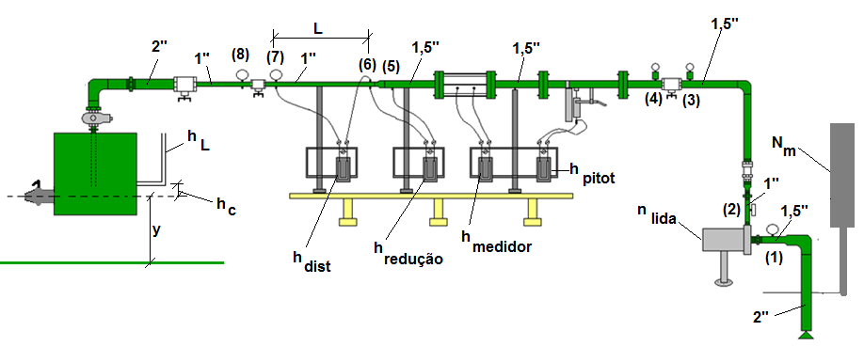
Nas primeiras aulas, calculamos:
p_{s} – p_{e}; desnível h e Hp_{inst}
H_{B}; N_{B}; Pitot: v e desnível h
Para que?
Q; N_{B}; Hp₂₋₃; p₄
as Hp antes e depois da bomba

Slide 4
Para a compreensão do:
O
D
C
A perda sempre ocorre!
P
A
U
E
R
D
R
G
T
S
E
D
E
A
A

Slide 5
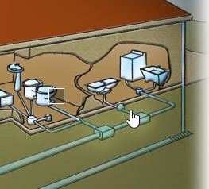
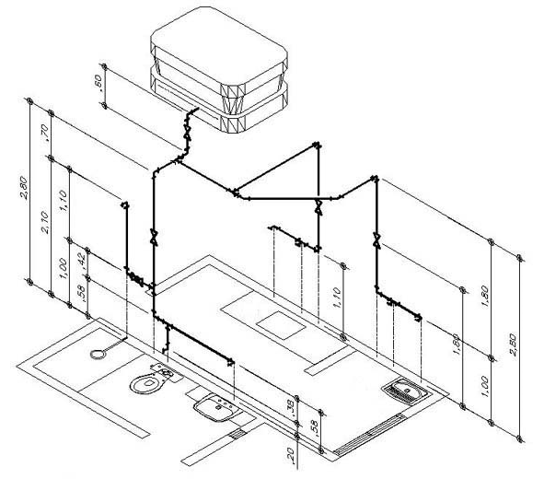
Sim, dentro das tubulações, sempre são originadas as perdas de carga e, para assegurar um bom funcionamento de uma instalação hidráulica, é essencial os cálculos das mesmas!
Você pode definir tubulação?
É o conjunto de tubos e acessórios hidráulico (conexões, curvas, válvulas, reduções, ampliações, flanges, ...) utilizados para transportar um fluido!

Slide 6
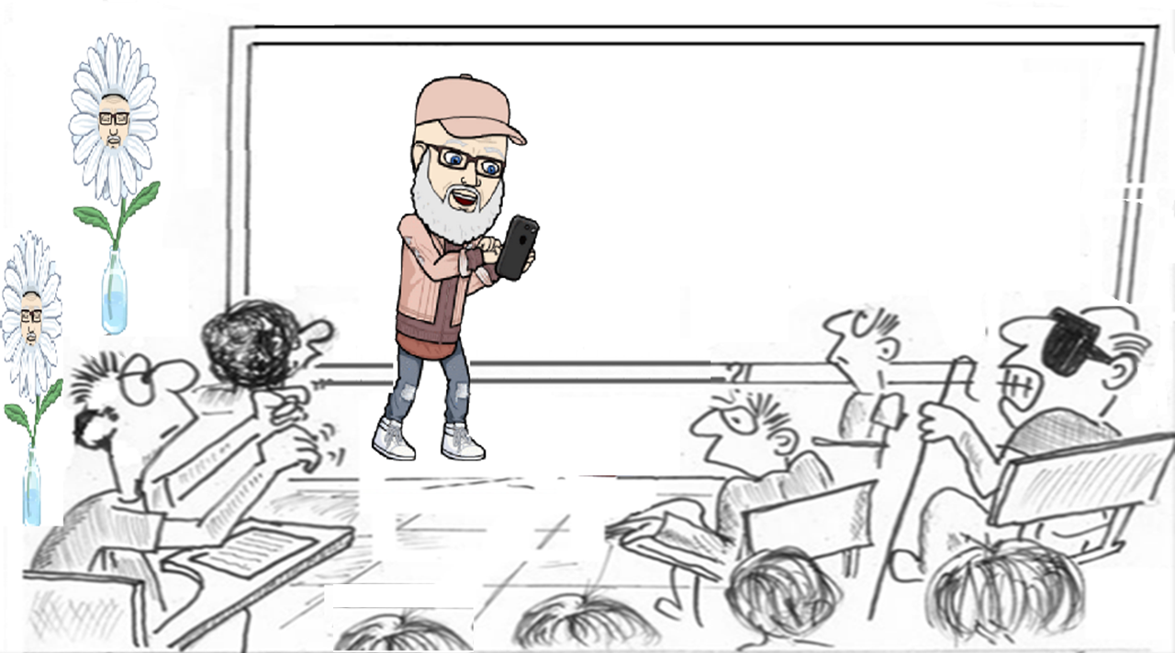
A perda de carga em uma instalação sempre acarreta uma redução de pressão no sentido de escoamento!
Isto foi observado experimentalmente?

Slide 7
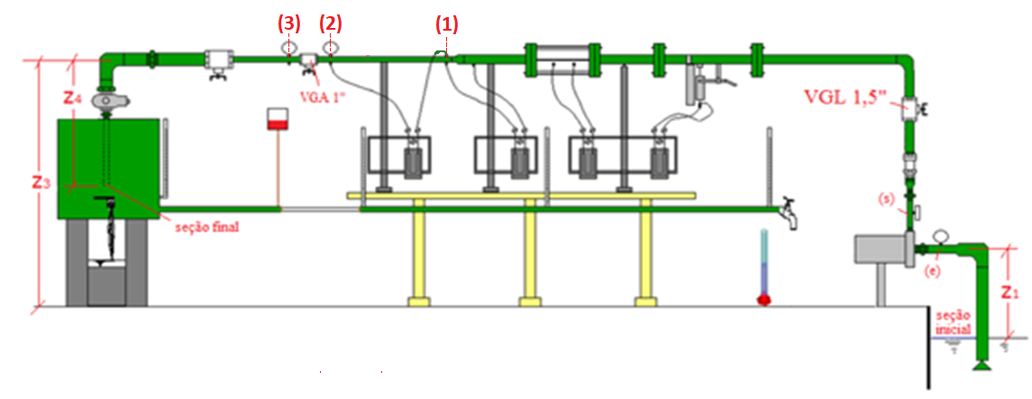
Sim, vejamos isto através da bancada de laboratório, onde consideramos inicialmente as seções (1), (2) e (3)

Slide 8
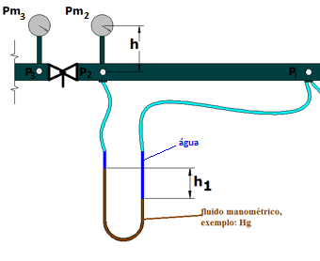
A coleta dos dados pode ser vista no YouTube:
https://youtu.be/t7I9kJeTpBk
(3)
(1)
(2)
E agora?

Slide 9
Aplicamos a equação da energia de (1) a (2):
(1)
PHR
(2)
= 196 mm
Aplicamos a equação manométrica de (1) a (2) com origem em (2):

Slide 10
Agora aplicamos a equação da energia de (2) a (3):
(1)
PHR
(3)
(2)
= 196 mm
Basta a transformação de psi para Pa e como “h” está na seção (2) e (3), não há necessidade de correção das pressões nestas seções.

Slide 11
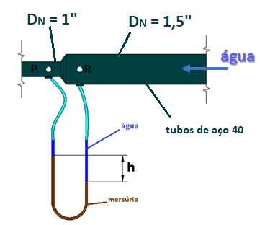
Nos cálculos anteriores, a vazão apesar de influenciar nas leituras das pressões manométricas e no desnível do mercúrio, não entrou no cálculo das perdas, é sempre assim?
Não! Para justificar minha resposta acompanhe o próximo exemplo.
A coleta dos dados pode ser vista no YouTube:
https://youtu.be/ta_YdwO2dbI

Slide 12
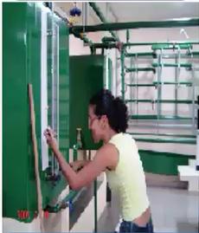
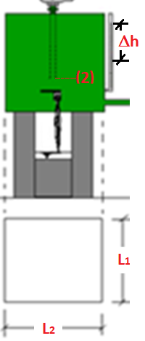
Será calculada com os dados coletados como pode ser visto no YouTube:
E a vazão?
https://youtu.be/ta_YdwO2dbI
t

Slide 13
Vamos começar calculando a vazão (Q):
t
Aí lembramos o Alemão Q = vA e calculamos as velocidades médias:

Slide 14
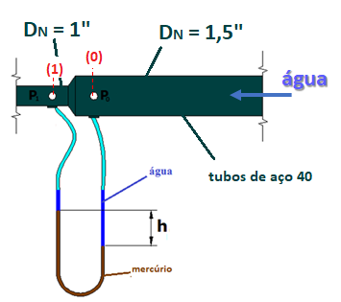
Aplicamos a equação da energia de (0) a (1):
PHR
Para definir os coeficientes de Coriolis, calculamos o número de Reynolds

Slide 15
Aplicamos a equação manométrica de (0) a (1) com origem em (0):
Agora é calcular a perda de carga na redução:
(0)
(1)
PHR

Slide 16
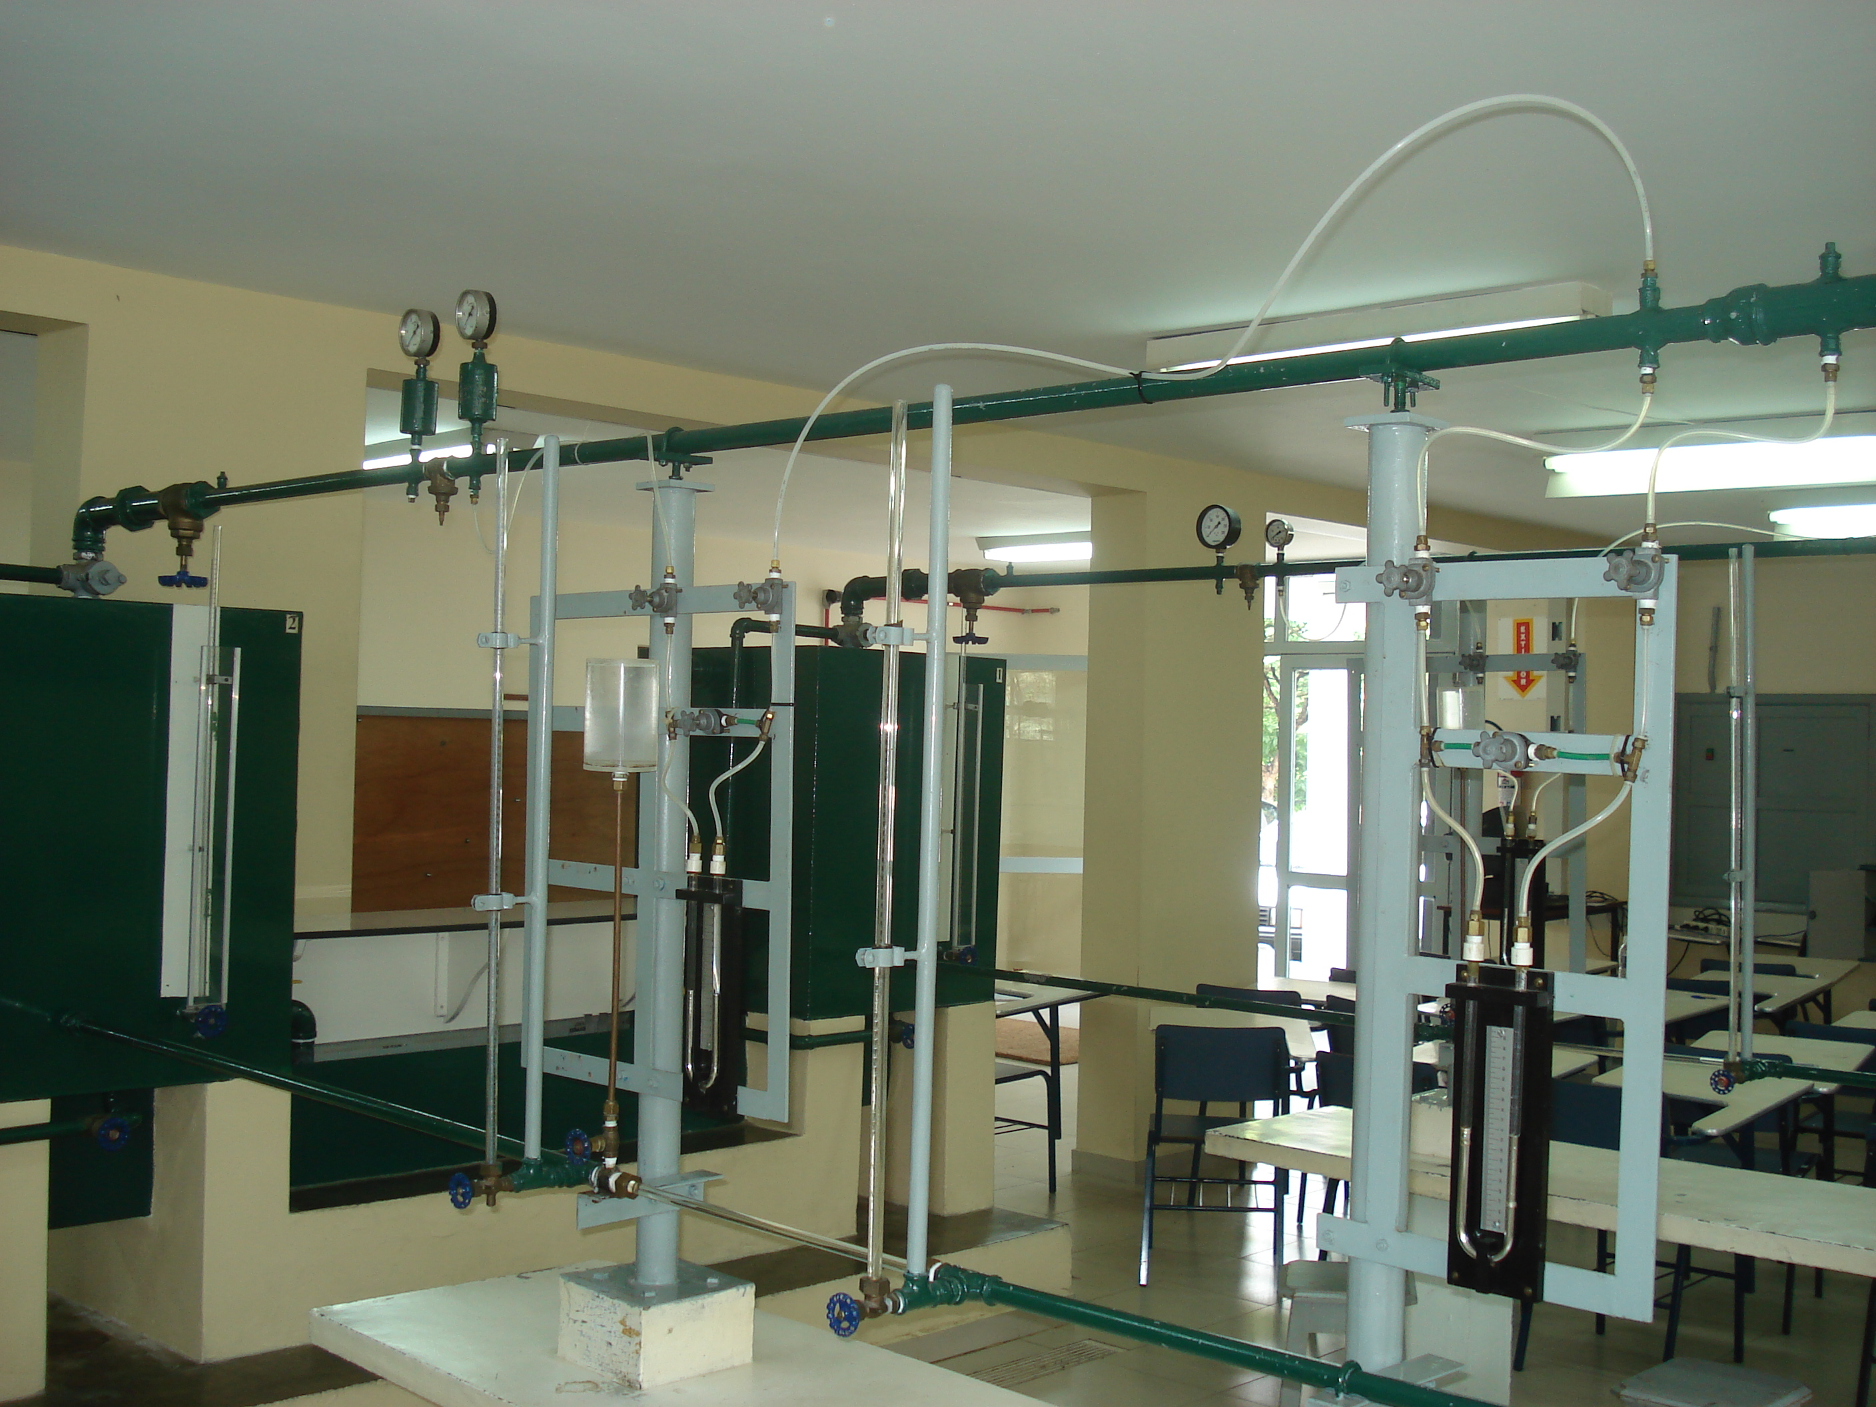
(1)
(0)
(3)
(2)
Vamos refletir sobre os trechos utilizados para os cálculos das perdas anteriores!

Slide 17
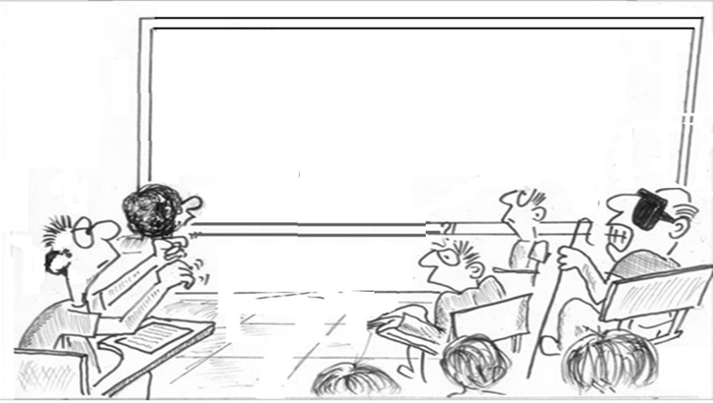
Considerando os comprimentos, podemos afirmar que em relação ao comprimento total da bancada, temos: L₀₋₁ desprezível; L₁₋₂ não desprezível e L₂₋₃ desprezível. Já em relação as áreas das seções: A₀ é diferente de A₁ e a partir daí a área fica constante. Agora em relação a acessórios hidráulicos: no trecho 1-2 sem acessórios e nos trechos de 0-1 e 2-3 têm os acessórios!
Está parecendo que existem dois tipos de perda de carga!

Slide 18
Isso mesmo, e antes de falar delas, gostaria de ler um parágrafo:
“Poucos problemas merecem tanta atenção ou foram tão investigados quanto a determinação das perdas de carga nas instalações. As dificuldade que se apresentam ao estudo analítico da questão são tantas que levaram os pesquisadores às investigações experimentais.” (Azevedo Netto, Manual de Hidráulica, página 118
Agora ficou claro porque iniciamos resolvendo os exercícios anteriores com dados experimentais!

Slide 19
Hp₁₋₂ = h_{f1-2}
(1)
(2)
A perda no tubo com área constante e comprimento não desprezível é a perda de carga distribuída, no nosso curso representada por h_{f}, é devido a viscosidade do fluido e/ou a rugosidade do tubo.

Slide 20
Hp₀₋₁ = h_{s0-1} e Hp₂₋₃ = h_{s2-3}
(1)
(0)
(3)
(2)
Já os trechos com comprimentos desprezíveis e onde temos presença de acessório hidráulico, mudança de seção ou direção, ocorre a perda singular ou localizada, que no nosso curso representamos por h_{s}

Slide 21
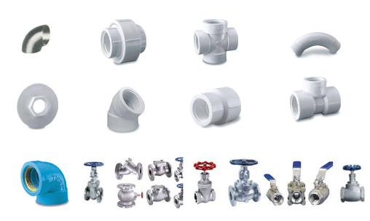
Exemplos de acessórios hidráulicos
ou singularidades
Existem outros, como por exemplo os medidores de vazão!

Slide 22
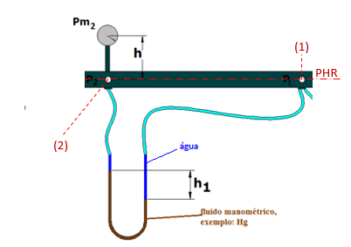
Para projetos não podemos usar os procedimentos mostrados até agora, já que ainda a instalação não existe fisicamente e aí como fazemos?
Iniciamos com a perda de carga distribuída (h_{f})
Vamos começar!

Slide 23
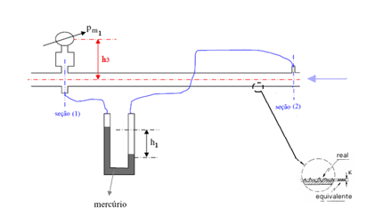
Esta perda ocorre devido a viscosidade do fluido?
Para o escoamento laminar isto é uma verdade, mas para o escoamento turbulento não é só a viscosidade que a influencia!

Slide 24
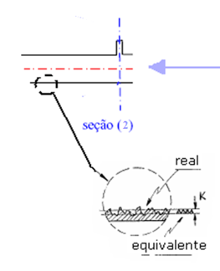
Quero ver!
No escoamento turbulento, temos a perda causada pela viscosidade e pela rugosidade. Trabalhamos com a rugosidade equivalente (K), que representa a rugosidade média, ou seja uniformemente distribuída e ela geralmente aumenta com o passar do tempo, isto acarreta um aumento de perda de carga e em consequência uma diminuição da vazão de escoamento. A seguir mostro fotos do aumento da rugosidade e a diminuição percentual da vazão.

Slide 25
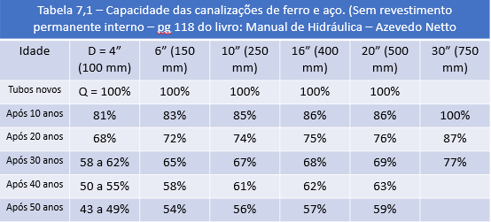
O que isso acarreta?

Slide 26
E no tubo liso não ocorrem a perda distribuída?
Como calcular a perda devido a viscosidade dos fluidos e a rugosidade dos tubos, ou seja, a perda distribuída, também denominada de perda continua?
Também ocorrem!
Existem várias maneiras para este cálculo, nesta aula apresento o seu cálculo pela fórmula universal, também denominada de fórmula de Darcy Weisbach

Slide 27
Vamos aprender fazendo, resolvam os próximos problemas!
A fórmula universal uma das mais empregadas na indústria, pois pode ser utilizada para qualquer tipo de líquido (fluido incompressível) e para tubulações de qualquer diâmetro e material

Slide 28
41
Considerando a perda calculada de (1) a (2), especifique o coeficiente de perda de carga distribuída experimental neste tubo.
L₁₋₂
D_{N} = 1”
(1)
(2)
Dados:
Resposta: f = 0,034

Slide 29
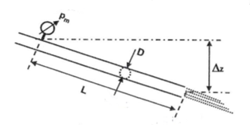
Para o trecho da instalação representado a seguir, o tubo tem um diâmetro interno igual a 10 cm e transporta um fluido com peso específico igual a 8000 N/m³ e viscosidade igual a 0,0025 N*s/m². Sabendo que a diferença de cotas entre as seções consideradas é igual a 2 m, que a vazão do escoamento é 25 L/s, que o comprimento do tubo considerado é 95 m e que a leitura do manômetro metálico é 80 kPa. Pede-se:
a perda de carga entre o manômetro metálico e a seção de saída do tubo;
o coeficiente de perda de carga distribuída;
o tipo de escoamento no trecho.
Considere g = 9,8 m/s²
Respostas: h_{f} = 10 m; f = 0,0204 e escoamento turbulento já que o número de Reynolds é aproximadamente 104489,8

Slide 30
(1)
(0)
(3)
(2)
E como calcular as perdas localizadas, ou singulares (h_{s})?

Slide 31
Uma das possibilidades é pela equação a seguir:

Slide 32
43
Considerando a perda calculada de (0) a (1), especifique o coeficiente de perda de carga singular para redução.
Dados:
Resposta: K_{s} = 0,54

Slide 33
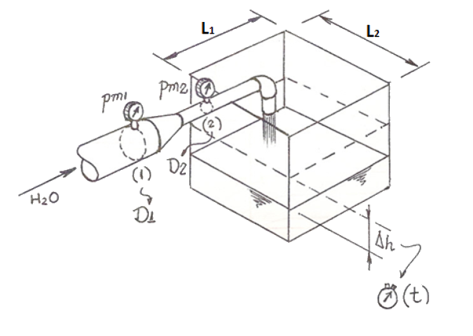
Na experiência de perda de carga singular, foram obtidos os seguintes dados: p_{m1} = 80,4 kPa; p_{m2} = 68,6 kPa; para uma variação de nível (Δh) de 50 mm o tempo cronometrado foi de 19,5 s; L₁ = 70 cm; L₂ = 60 cm; diâmetro interno da seção (1) igual a 40,8 mm; diâmetro interno da seção (2) igual a 26,6 mm; massa específica da água igual a 998,2 kg/m³; viscosidade cinemática igual a 0,98 * 10⁻⁶ m²/s; aceleração da gravidade 9,8 m/s², especifique a perda de carga localizada na redução e o seu coeficiente de perda de carga localizada (ou singular).
Respostas: h_{s} = 1,05m e K_{s} = 5,5

Slide 34
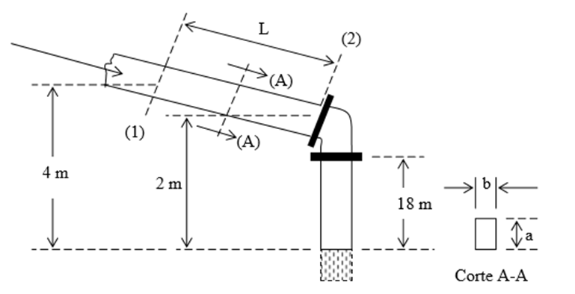
Para o trecho de instalação esquematizado a seguir são dados a = 8 cm; b = 5 cm (“a” e “b” constantes para toda tubulação); L = 13 m; coeficiente de perda de carga distribuída igual a 0,028; aceleração da gravidade igual a 9,8 m/s²; peso específico do fluido igual a 8000 N/m³; vazão de 12 L/s; pressão na seção (2) igual a 32000 Pa. Pede-se:
a perda de carga no trecho L;
A pressão estática na seção (1);
O coeficiente de perda de carga localizada no cotovelo.
Respostas:
h_{fL} = 2,7m; p₁ = 37600 Pa e K_{s} = 4,92

Slide 35
No desenvolvimento de projetos não conseguiremos achar o coeficiente de perda de carga distribuída (f), nem o coeficiente de perda de carga singular como foi mostrado até aqui, como iremos determina-los?
Se você consultar referências ligadas ao assunto, elas vão indicar várias possibilidades, aqui eu vou trabalhar com a minha página da web para determinação dos f e dos demais coeficientes.
http://www.escoladavida.eng.br/hidraulica_I/consultas.htm
CLICAR EM:
Determinação do f, por Haaland, Swamee e Jain, Churchill e planilha

Slide 36
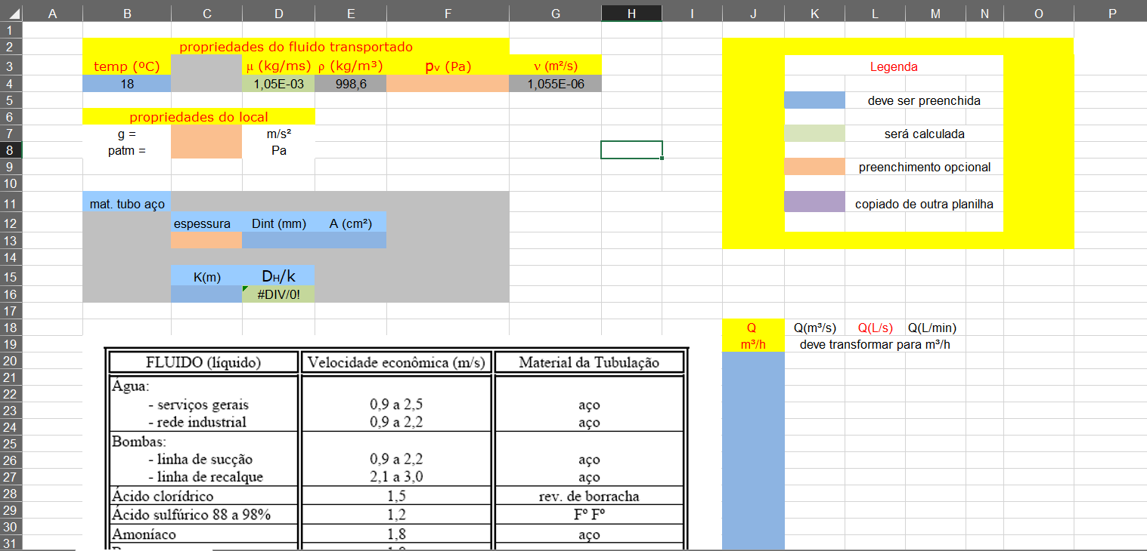
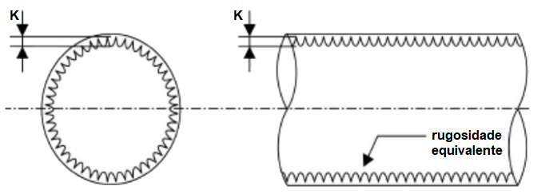
Irá abrir uma planilha Excel com esta, sendo que de princípio ela vale para água até 40⁰ C, não sendo água, ou sendo outro fluido, a viscosidade, a massa específica e a viscosidade cinemática devem ser inseridas digitando.
Em seguida você vai digitar o diâmetro interno e a área da seção livre.
Digitamos a rugosidade equivalente
Digitamos a vazão em m³/h

Slide 37
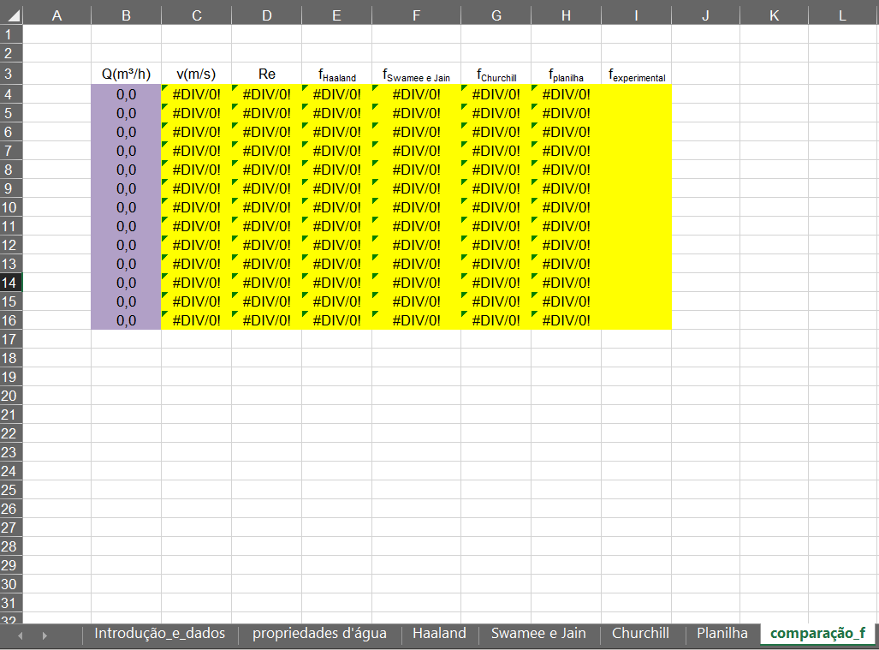
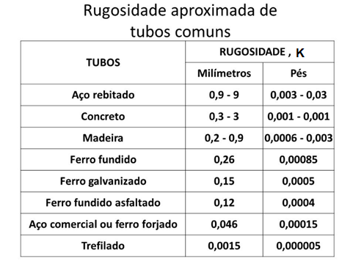
Clicamos na aba de comparação_f e temos as opções a seguir:
Exemplos:
Não esqueça que para escoamento Laminar não precisamos da planilha:

Slide 38
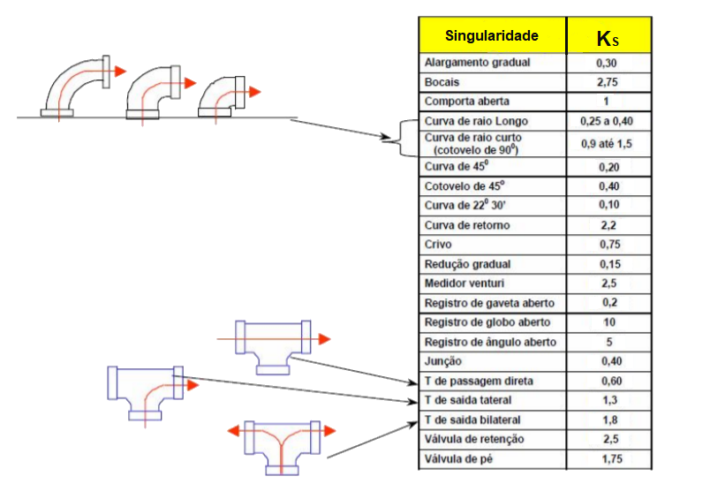
Valores do coeficiente K_{S}, para os elementos mais comuns das canalizações, são apresentados na tabela a seguir:
Apenas um exemplo:
Outras fontes devem ser consultadas e sempre que possível, considere os valores fornecidos pelo fabricante da singularidade. Os valores da Tupy e da MIPEL, podem ser acessados na página:
http://www.escoladavida.eng.br/hidraulica_I/consultas.htm
Para projetos é mais comum trabalharmos com os comprimentos equivalentes (Leq)

Slide 39
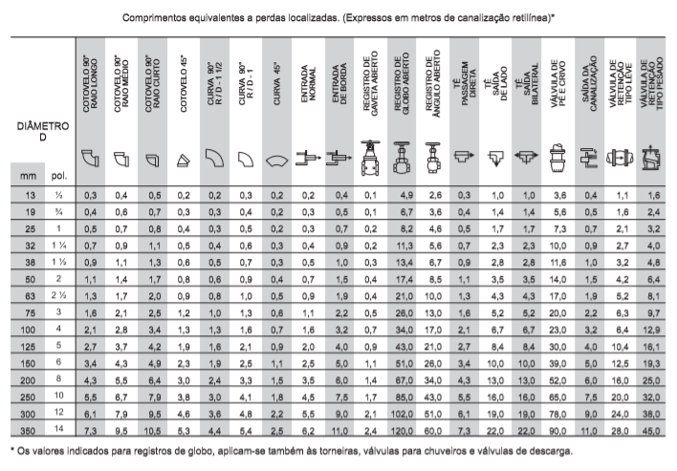
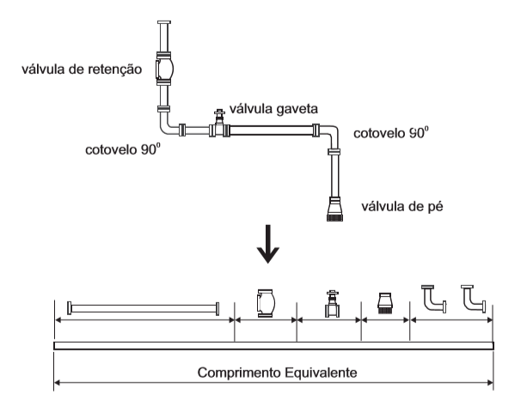
Outras fontes devem ser consultadas e sempre que possível, considere os valores fornecidos pelo fabricante da singularidade. Os valores da Tupy e da MIPEL, podem ser acessados na página:
Exemplo de valores de comprimentos equivalentes:
http://www.escoladavida.eng.br/hidraulica_I/consultas.htm

Slide 40
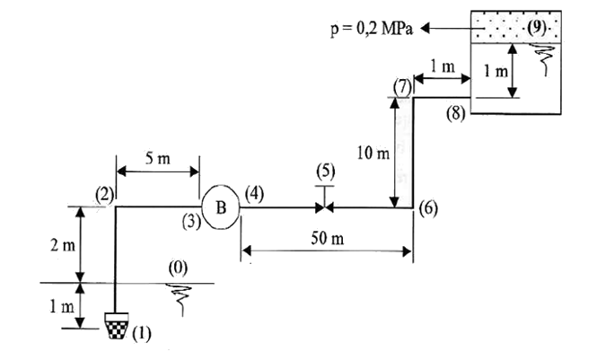
Na instalação de bombeamento a seguir, pede-se determinar a potência da bomba necessária para originar uma vazão de 10 L/s no escoamento da água a 20⁰C, supondo que seu rendimento é de 70%. Dados: tubulação de aço 40 (K_{aço} = 4,6 *10⁻⁵ m), que na sução tem um diâmetro nominal de 4” (D_{int} = 102,3 mm e A = 82,1 cm²) e no recalque 3” (D_{int} = 77,9 mm e A = 47,7 cm²), L_{eq 1} = 42,65 m, L_{eq 2} = 3,76 m; L_{eq 5} = 25,90 m; L_{eq 6} = L_{eq 7} = 2,82 m e L_{eq 8} = 2,2 m.
Resposta: N_{B} = 5548W

Slide 41
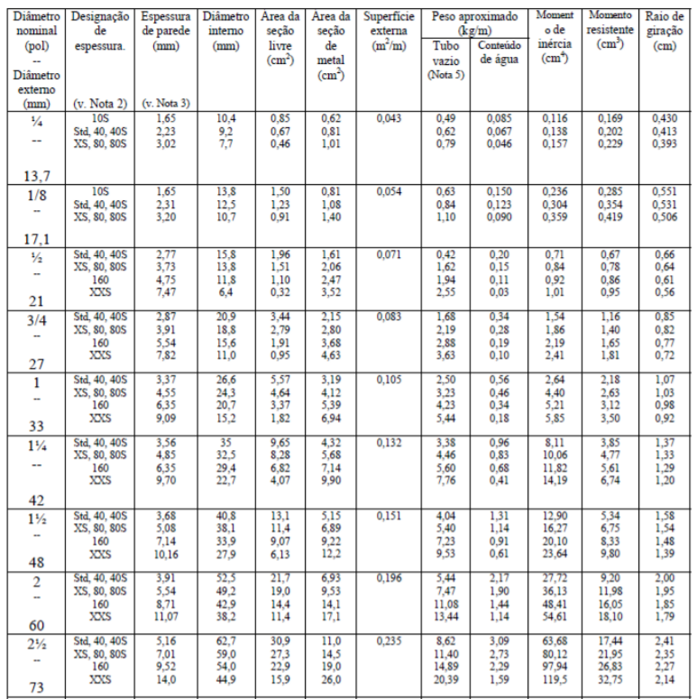
Considere o bombeamento de 2,5 L/s de um fluido viscoso através de um tubo de aço 80 (K_{aço} = 4,6 *10⁻⁵ m) com diâmetro nominal de 2” , cujas propriedades são:
Considerando um trecho de 80 m onde as perdas singulares são desprezadas, calcule a perda de carga no mesmo. Resposta: H_{p} = 9,3 m
Ao se projetar uma instalação de bombeamento de 28,72 m³/h (vazão desejada) de um fluido com massa específica igual a 813 kg/m³ e viscosidade cinemática igual a 300cSt optou-se em trabalhar com um único diâmetro de aço 80 (K = 4,6 e-5 m) com diâmetro nominal igual a 2,5”. Calcule a perda de carga distribuída por unidade de comprimento, ou seja m/m. Dado: 1 cSt = 10⁻⁶ m²/s.
Resposta: 0,823 m/m
μ (kg/ms) | ρ (kg/m³) | ν (m²/s)
1,00E-01 | 1530 | 6,536E-05

Slide 42
A bomba selecionada para uma dada instalação de bombeamento irá operar com uma vazão de 72 m³/h e apresenta um único diâmetro de aço XXS (K = 0,000046m) com diâmetro nominal de 4” (D_{int} = 80,1 mm e A = 50,3 cm²). Sabendo que o fluido bombeado é água a 25⁰C, que comprimento da tubulação antes da bomba 5,4 m e que tem as seguintes singularidades: válvula de poço (válvula de pé com crivo) da Mipel (L_{eq} = 42,65 m) e curva fêmea de 90⁰ da Tupy (L_{eq} = 1,3 m) calcule a perda de carga total antes da bomba. Resposta: H_{p} = 9,2 m
Ao se transportar um fluido, de massa específica igual a 808,1 kg/m³ e viscosidade igual a 0,00144 Pa*s, com uma vazão de 320,2 m³/h através de uma tubulação de aço 80 (K = 0,000046m) com diâmetro nominal de 14” (D_{int} = 317,5 mm e A = 791,7 cm²) e 50 m de comprimento, qual a perda de carga distribuída que existirá neste escoamento.
Resposta: H_{p} = 0,17 m
Só avance no curso, após resolver os 10 problemas propostos, lembre, a obtenção das suas soluções são ginásticas para seu cérebro com o intuito de aumentar sua inteligência!
Obrigado!

